Slide 1
Lập trình hướng đối tượng với Java Tuần 3
Tên thành viên nhóm:
Nguyễn Hoàng Hải
Phạm Trịnh Tây Nguyên
Nguyễn Nhật Nam
MSSV:
20161051
20110528
20110523

Slide 2
Tiến độ thực hiện
Tính Kế thừa (Inheritance)
Khái niệm:
Kế thừa có nghĩa là thừa hưởng lại, ví dụ như tài sản của ba mẹ sẽ được giao lại cho con cái.
Kế thừa trong lập trình (Inheritance) có nghĩa là một lớp sẽ thừa hưởng lại những thuộc tính, phương thức từ lớp khác.
Mục đích của kế thừa:
Việc sử dụng kế thừa nhằm tái sử dụng code đã viết trước đó, thuận tiện trong việc bảo trì và nâng cấp chương trình.

Slide 3
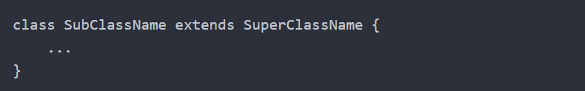
Tiến độ thực hiện
1. Kế thừa class trong java
Kế thừa class là sự liên hệ giữa hai class với nhau. Trong đó class được kế thừa (sub class) sẽ có toàn bộ các thuộc tính và phương thức trong class kế thừa (super class).
Để khai báo kế thừa class trong Java chúng ta sử dụng cú pháp sau:
Trong đó:
SubClassName là tên của class con các bạn muốn khai báo.
SuperClassName là tên của class cha các bạn muốn kế thừa.

Slide 4
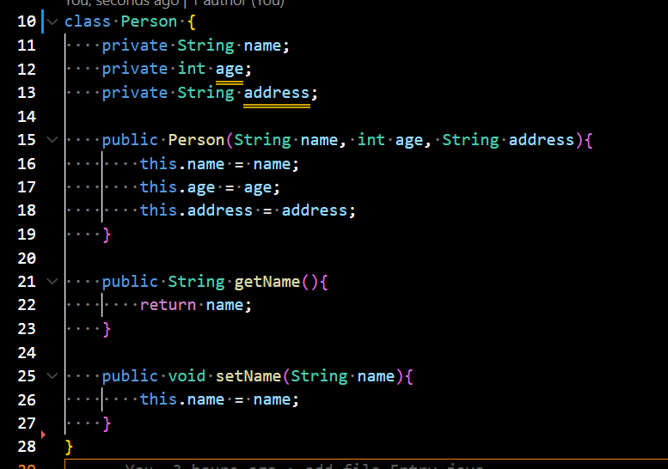
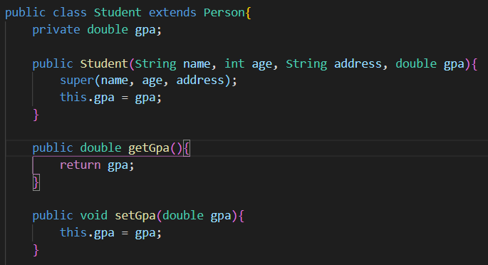
Tiến độ thực hiện
1. Kế thừa class trong java
Ví dụ: Mình sẽ khai báo 2 class Person và Student. Trong đó class Student sẽ kế thừa class Person.
Class Person:
Class Student:

Slide 5
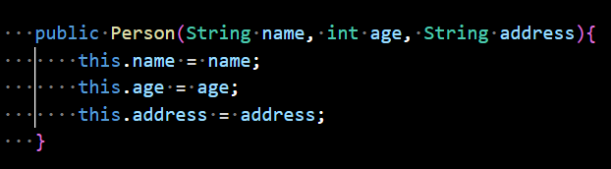
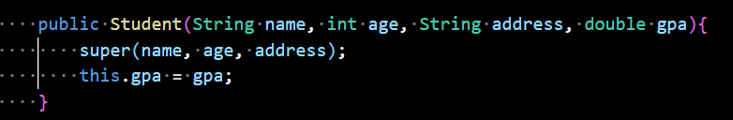
Tiến độ thực hiện
2. Kế thừa class có Constructor
Khi kế thừa một class có khai báo constructor, thì class con bắt buộc cũng phải khai báo constructor, nếu không trình biên dịch sẽ báo lỗi.
Trong class Person có constructor :
Vì class Student kế thừa class Person nên class Student cũng phải khai báo constructor:

Slide 6
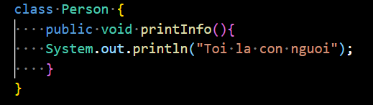
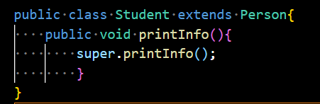
Tiến độ thực hiện
3. Từ khóa super
Trong trường hợp class con khai báo lại các phương thức và thuộc tính trong class cha mà vẫn muốn đứng ở class con có thể gọi lại các phương thức bị ghi đè đó trong class cha thì chúng ta sử dụng từ khóa super.
VD: Mình có ví dụ sau cho các bạn dễ hiểu.
class Person:
class Student:

Slide 7
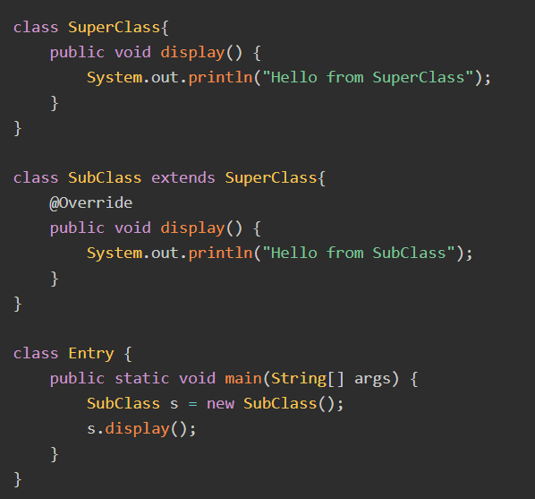

Tiến độ thực hiện
Trong kế thừa, chúng ta có thể ghi đè lại phương thức của lớp cha. Ví dụ:
Kết quả khi chạy chương trình:
Như chúng ta đã thấy phương thức display() của lớp cha đã bị ghi đè bởi phương thức display() trong lớp con. Qua đó cho chúng ta thấy từ khóa @Override đã giúp chúng ta nhận biết rằng phương thức display() là 1 phương thức bị ghi đè phương thức từ lớp cha.

Slide 8
Tiến độ thực hiện
Tính Trừu tượng(abstraction)
Khái niệm:
Tính trừu tượng là một tiến trình ẩn các cài đặt chi tiết và chỉ hiển thị tính năng tới người dùng.
Nói cách khác, nó chỉ hiển thị các thứ quan trọng tới người dùng và ẩn các chi tiết nội tại, ví dụ: để gửi tin nhắn, người dùng chỉ cần soạn text và gửi tin. Bạn không biết tiến trình xử lý nội tại về phân phối tin nhắn.
Mục đích của tính trừu tượng:
Tính trừu tượng giúp bạn trọng tâm hơn vào đối tượng thay vì quan tâm đến cách nó thực hiện.

Slide 9
Tiến độ thực hiện
Phương thức trừu tượng trong java
Một phương thức được khai báo là abstract và không có trình triển khai thì đó là phương thức trừu tượng.
Từ khóa abstract được sử dụng để khai báo một phương thức dạng abstract. Một phương thức abstract không có thân phương thức.
Phương thức abstract sẽ không có định nghĩa, được theo sau bởi dấu chấm phảy, không có dấu ngoặc nhọn theo sau:

Slide 10
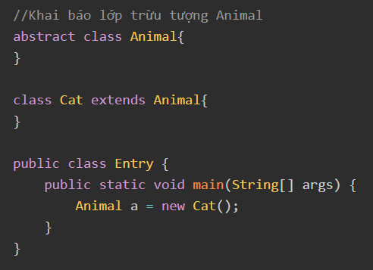
Tiến độ thực hiện
Lớp trừu tượng trong java (abstract class)
Lớp trừu tượng trong java là lớp được khai báo với từ khóa abstract và sẽ có 1 số đặc điểm như sau.
- Nếu một lớp được khai báo là lớp trừu tượng thì bạn không thể khởi tạo được đối tượng của lớp đó mà chỉ có thể khởi tạo được đối tượng của lớp con. Ví dụ:

Slide 11
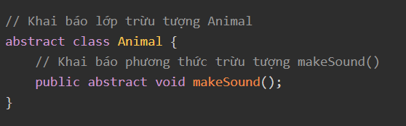
Tiến độ thực hiện
Lớp trừu tượng trong java (abstract class)
Lớp trừu tượng có thể có các phương thức trừu tượng. Phương thức trừu tượng là phương thức mà chỉ có phần khai báo, không có phần thân. Ví dụ:

Slide 12
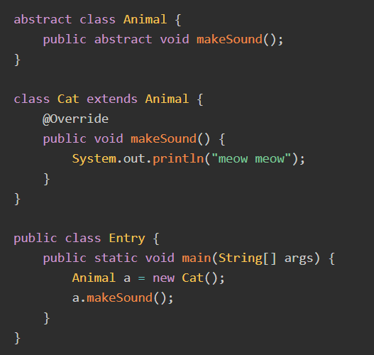

Tiến độ thực hiện
Lớp trừu tượng trong java (abstract class)
Nếu một lớp được kế thừa từ lớp trừu tượng thì lớp đó phải ghi đè tất cả các phương thức trừu tượng. Ví dụ:
Kết quả khi chạy chương trình:

Slide 13
Problems
<Các khó khăn khi thực hiện đề tài trong tuần>
Deadline nhiều, lịch kiểm tra dày, nên vẫn hạn chế thời gian để tìm hiểu, và làm quen với github.

Slide 14
Kết thúc
Cảm ơn thầy và các bạn đã theo dõi phần báo cáo của nhóm
- Tuần tiếp theo nhóm sẽ giới thiệu cho thầy và các bạn về Interface và tính đa hình trong java.

